Slide 1
Miljöbalks-projektet
Hur går det?
Vad kan NV göra när det gäller tillsynen?
Ni kan svara bäst på den frågan
Jenny Jonsson
Notes:
Syftet med projektet
Vi driver 15 delprojekt
Slut vid årsskiftet
Vi har en referensgrupp, inte använt den än, bjudit in till Forum, 30 maj föreslaget

Slide 2
777 inspel, de flesta från kommunerna
Rätt underlag
Tydlighet
Många tycker lika om mycket
Transparens

Slide 3
FOKUSOMRÅDE | DELPROJEKT
Avvägningar och hänsynsregler | Vägning mellan samhällsmål 2 kap som system Fördjupning 2:3, 2:6 och 2:7
Tillsyn | Effektiv rättssäker och likvärdig tillsyn Rätt kompetens och resurser Utvecklad uppföljning av tillsynen
Prövning | Rätt underlag Transparenta domskäl Omprövning och tidsbegränsning som verktyg
NV:s roll | En tydlig miljöbalksmyndighet Effektiv vägledning
Sakområden | Stärkt artskydd genom skärpt praxis Minerallagen och miljöbalken
Notes:
AVVÄGNINGAR
Avvägningar mellan samhällsmål Inspel till miljöforskningsrådet, utlysningstext på gång Vi tittar på faktorer som ska ingå i avvägningarna och vad som inte ska ingå
HÄNSYNSREGLERNA
Systemfrågan – Praxisgenomgång pågår För 2013 ser vi att i färre än hälften av ärendena i MÖD så hänvisar man på något sätt till 2 kap, sparsamt med argumentering och redovisning
Försiktighet och BMT Praxisgenomgång, resonemang och avvägningar
Lokalisering – Kopplar också till underlag och 6 kap
Rimlighet – Begreppsförklaringar och klargörande metod
TILLSYN
Effektiv rättssäker och likvärdig tillsyn
Vi kommer att ge inspel till kommande utredning
NV ser över vilken roll vi kan ta, 12 punkter
Rätt kompetens och resurser
Aktuell studie, bygger på kunskap
Tittar på möjliga nyckeltal, för att kunna följa och beskriva
Utvecklad uppföljning av tillsynen
Enkäten sammanställs, 250 kommuner har svarat och alla Länsstyrelser
Redovisning i mitten april
Alla data kommer att vara öppna
NV:s ROLL
En tydlig miljöbalksmyndighet
Projektet har lämnat inspel inför omorganisationen
Ex. Koppling mellan MB och MKM, Koppling tillsyn/Prövning, Uppföljning och utvärdering av NV:s arbete med MB
Ny GD: Enklare, öppnare och med fokus på miljömålen
PRÖVNING
Rätt underlag
Informerat dep. om inspelen gällande 6 kap 50/777
Transparenta domskäl
Kopplar till 2 kap, praxisgenomgång
Vi behöver en taktik
Omprövning och tidsbegränsning som verktyg
Enkät ute, svar den 18:e mars
Indikationer:
tidsbegränsning används för lite, tillsynen skulle underlättas om det användes mer
omprövning, vill ha mer vägledning av NV samt mer resurser
VÄGLEDNING
Analys av vad vi behöver förbättra
Behov, Prioritering, Planering, Genomföra, Följa upp
Mycket pågår, se nästa bild
SAKOMRÅDEN
Stärkt artskydd genom skärpt praxis
Analys av hur man använder artskyddsförordningen i prövningar och fr.a. hur de biologiska/ekologiska funktionerna lyfts
Minerallagen och miljöbalken

Slide 4
Vi kommer att använda NV:s verktyg
Vägledning
Prövning
Ändring av lagstiftning
Uppföljning och utvärdering
Forskning
Arbetssätt och metoder
Samverkan och kommunikation
Ta ställning
Notes:
Vägledning
NV har omfattande stöd och råd, det efterfrågas, framför allt av tillsynsmyndigheterna mer tydlighet och ökad styrning.
Prövning
Identifiera behov av förändring av vilka ärenden vi prioriterar och vad vi prioriterar i ärendena. Många av delprojekten kan resultera förändrad prioritering, i första hand de om hänsynsreglerna.
Ändring av lagstiftning
Identifiera, föreslå och driva på förändringar i Miljöbalken.
Projektet har under vintern, utifrån inspelen vi fått, analyserat och gett underlag till departementet under arbetet med förändringar av 6 kap.
Uppföljning och utvärdering
Vi föreslår inom vilka områden Naturvårdsverket i ökad utsträckning kan använda uppföljning och utvärdering som verktyg för att få större effekt av Miljöbalken.
Vilka delar av vårt arbete behöver vi följa upp och utvärdera i större utsträckning.
Forskning
Miljöbalksprojektet lämnade in inspel till forskning i september 2015. Det resulterade i ett eget forskningsområde kring miljöbalken Tre av förslagen ansåg rådet ha potential att utvecklas till forsknings-/utlysningsområden, vilka är:
Hur kan MB bli ett ännu bättre styrmedel mot MKM?
Hur väger man olika samhällsmål mot varandra?
Ändamålsenlig miljökonsekvensbedömning.
Arbetssätt och metoder
MB-projektet ska lämna inspel till omorganisationen rörande vad som är viktigt i arbetet med miljöbalkens systemfrågor.
Samverkan och kommunikation
Utvecklat omvärldsbevakningen – insamling av inspel --> bred och aktuell bild av användares erfarenheter.
Projektet har i alla systemfrågor kunna analysera problemen ur både prövnings- och tillsynshänseende. I de delprojekt som rör hänsynsreglerna ser projektet att både prövning och tillsyn kan vara effektiva verktyg för att stärka hänsynsreglernas genomslag.
Dokumentationen av inspel har bidragit till att vi har varit bättre förberedda på då departementet ställt frågor om förslag till författningsändringar, t ex. i 6 kap. Vi har genom MB-projektet snabbt kunnat samla resurser och återkoppla till departementet.
Ta ställning
Redogörelse för ställningstaganden i delprojekten samt områden där det finns behov av att ta ställning för att öka Miljöbalkens effekt.

Slide 5
Utveckling av tillsynen högt prioriterat
Tillsynsmyndigheterna har för stora olikheter när det gäller t.ex. planering, genomförande och uppföljning
NV:s TVL har innehållit beskrivningar och råd när det gäller branscher, miljöpåverkan, metoder för tillsyn och hur tillsynsmyndigheterna bör prioritera
Önskemål om mer vägledning, mer styrning, mer uppföljning och ökad tydlighet från NV

Slide 6
Vad står det om god tillsyn i befintliga utredningar?
Opartisk, oberoende, enhetlig, effektiv och rättssäker
Tillsyn är kontroll/inspektion av regler, krav och villkor samt beslut om åtgärd för rättelse.
Miljömålsstyrd tillsyn som stödjer vu:s egenkontroll
Uppföljningsbara mål med effekter som går att redovisa
Notes:
Ansvarskommittens betänkande
Inspel om 26 kap
Miljömyndighetsutredningen NV:s yttrande om Miljömyndighetsutredningen
Miljötillsynsförordningen
Tillsynsutredningen del 1 och 2, endast sammanfattning och förslag Tillsynsskrivelsen (som blev resultatet av Tillsynsutredningen)
Senaste 1:28 rapporteringen, finns på webben
Författningskommentarer 26 kap i Zeteo
Effektiv miljötillsyn DS 2000.67
Att granska sig själv – en ESO-rapport om den kommunala miljötillsynen
Tänk till om tillsynen. Om utformningen av statlig tillsyn.
Statskontoret 2012
Operativ tillsyn Handbok 2001:4 NV:s allmänna råd om tillsyn NFS 2012:3
Miljösamverkans rapporter
NV:s info på webben
Regeringsuppdrag Tillsyn enligt miljöbalken - möjligheter till utveckling och förbättring
Myndighet för miljön-en granskning av Naturvårdsverket SOU 2008:62

Slide 7
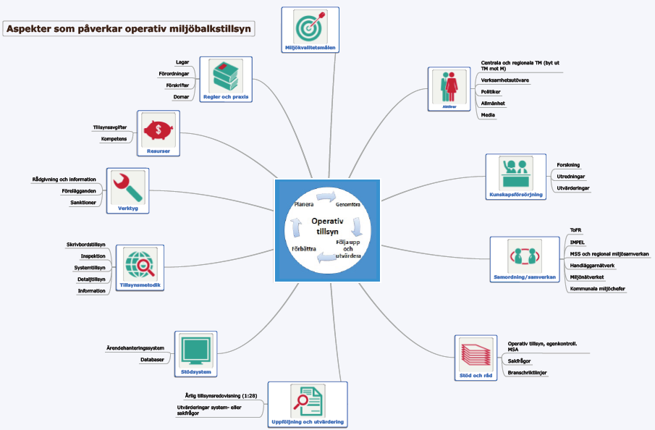
Men vem styr systemet?

Slide 8
Vad behövs? | Kan NV göra något? ARBETSMATERIAL
Definiera god tillsyn | Klargöra vad NV bedömer är god tillsyn och vad den ska innehålla
Rätt prioritering | Involvera forskningen och använd miljödata- När är tillsynen ett bra verktyg för att nå miljömålen? Mått för att beskriva effekt?
Rätt prioritering | Välja fokusområden för tillsyn baserat på kostnad/nyttoanalys
Samverkan | Prioritering och planering i samverkan med andra CM och MSS
Samverkan | Definiera behov av nationell expertkunskap och dess roll
Planera | Initiera och genomföra nationella kampanjer
Genomföra | Ta fram stöd för grundtillsyn och kampanjer, ex. i form av checklistor, manualer
Följa upp | Nationell uppföljning och utvärdering av genomförd tillsyn, både "grundtillsyn" och kampanjer
Ta ställning | Riktlinjer för tillsynsmyndigheternas kompetens och storlek
Ta ställning | Sanktionsmöjligheter vid bristande tillsyn?
Ta ställning | Behövs det fler tillsynsverktyg för de operativa TM?
Utveckla/Ta ställning | NV:s talerätt i tillsynsärenden

Slide 9
Så vad tror ni?
Likvärdig, effektiv och rättssäker
Vad kan NV göra som ökar i första hand effektiviteten hos den kommunala miljöbalkstillsynen?
Välj ut tre saker du helst ser att NV gör, kryssa i blanketten.
Lämna dem till Sven-Inge innan ni går hem!
Tack☺

